Slide 1
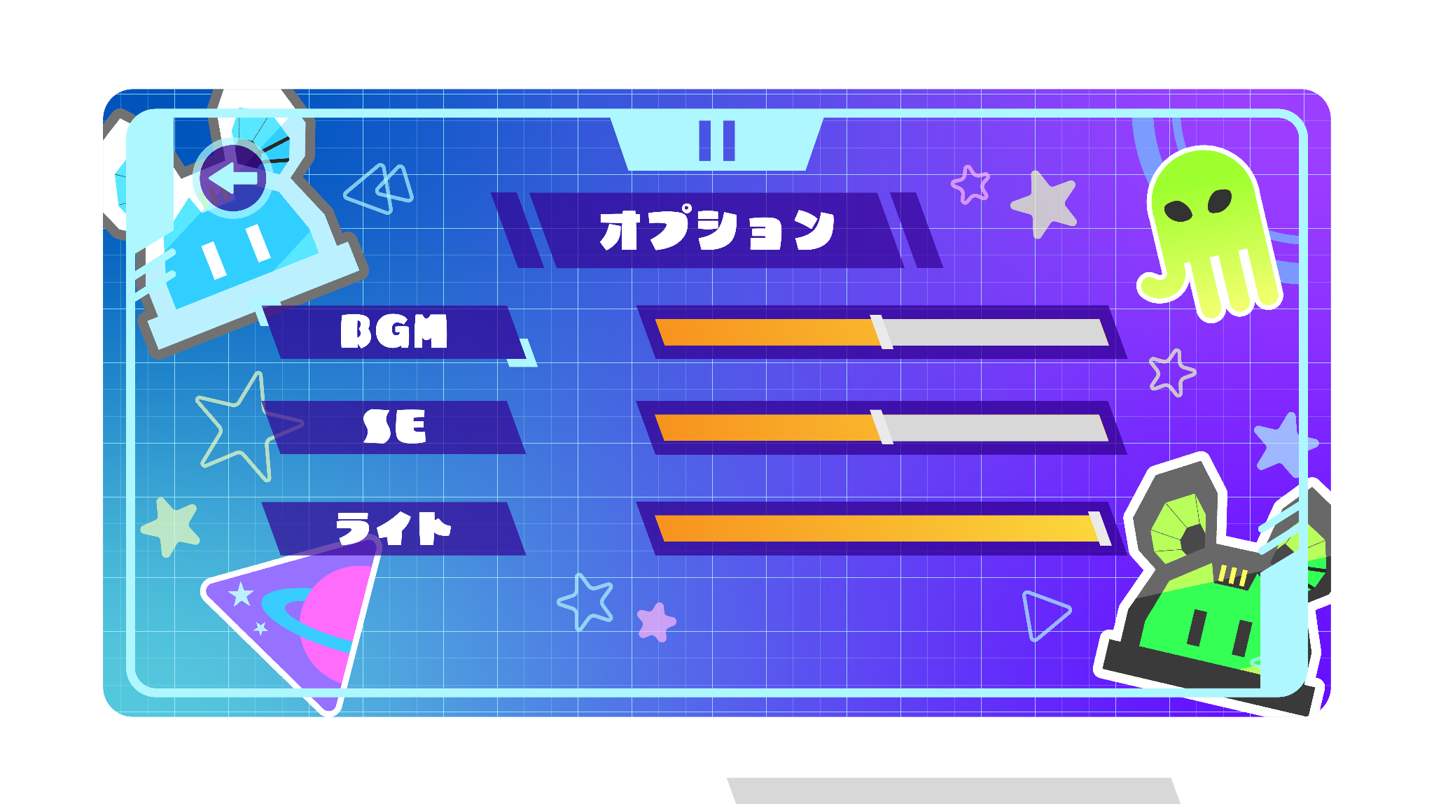

Option＿画面レイアウト
作成日：6月25日
作成者：赤堀絢香
最終編集日：1月6日
最終編集者：田村彩音
概要
注意事項
ポーズのデザインと一緒
挙動／基本操作
現在の画面「オプション」
- BGMの調整
- SEの調整
- 明るさの調整
・音量上昇
・音下降
・明るさ上昇
・明るさ下降
遷移アニメーションはテレビジョンの縦に伸び、横に伸びる
「タイトル画面」から「オプション」を選択すると「オプション画面」に移行
「 」を選択すると「タイトル画面」に移行
項目から右入力すると調整バーに入って出力を調整できる 決まったらA入力で戻れる
画像指定
・白い部分 size1573*885
・接続テストが画面の3/5程度を占める
・液晶タブレットのような電子的な背景イメージ
・ハムスターを表示する
・ラフ段階で合ったステッカーを貼って可愛い雰囲気に仕上げる
音指定
・BGM「balloon loop.wav(TITLE BGM)」
・BGMをタイトルに比べて15%下げる

